Slide 1
两条道路：大卫与扫罗
我们若认自己的罪，神是信实的，是公义的，必要赦免我们的罪，洗净我们一切的不义。（约一一：9）

Slide 2
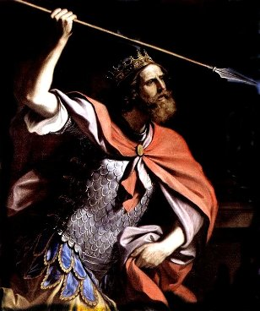
扫罗的一生
以色列史上首位君王
高大俊美且作战勇猛
违背神命令而遭弃绝
嫉妒大卫欲置其死地
丧心病狂犯下滔天罪
败于非利士蒙羞自裁

Slide 3
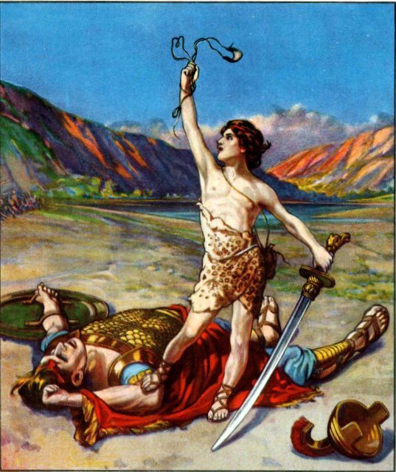
大卫的生平
年纪尚幼既蒙拣选
击杀巨人名声大振
逃避扫罗四处漂泊
放过君王两次不杀
追随者众南方称王
击败外族统一国家
奸淫谋杀犯下大罪
诚心认罪合神心意

Slide 4
一.对罪恶的悔改
我们若认自己的罪，神是信实的，是公义的，必要赦免我们的罪，洗净我们一切的不义。（约一一：9）
人对错误的反应，反映了神在他心中的地位
我们须极力避免扫罗那种对错误的错误反应

Slide 5
错误反应之一：推脱（“这是你的错”）
“因为我见百姓离开我散去，你也不照所定的日期来到，而且非利士人聚集在密抹。所以我心里说：恐怕我没有祷告耶和华。非利士人下到吉甲攻击我，我就勉强献上燔祭。”（撒上十三：11-12）

Slide 6
错误反应之二：狡辩（“我哪里有错?”）
“这是百姓从亚玛力人那里带来的；因为他们爱惜上好的牛羊，要献与耶和华--你的神；其余的，我都灭尽了。”（撒上十五：15）
错误反应之三：迁怒（“我因你才错”）
“我有罪了，我因惧怕百姓，听从他们的话，就违背了耶和华的命令和你的言语。”（撒上十五：24）

Slide 7
错误反应之四：退化（“我不会有错”）
“耶西的儿子若在世间活着，你和你的国位必站立不住。你现在要打发人去，将他捉拿交给我；他是该死的。”（撒上廿:31）
错误反应之五：顽梗（“我就不认错”）
约拿单：“他为什么该死呢？他做了什么呢？”（撒上廿:32）
扫罗向约拿单抡枪要刺他。（撒上廿:33）

Slide 8
错误反应之六：升级（“我将错就错”）
“你去杀祭司吧！”（撒上廿二：18）
推脱、狡辩、迁怒、退化、顽梗、升级
扫罗有机会悔改，却拒绝认错被神弃绝
大卫亦曾铸大错，却认罪悔改获神赦免

Slide 9
大卫也将错就错，也因不认罪而患疾
“我闭口不认罪的时候，因终日唉哼而骨头枯干。黑夜白日，你的手在我身上沉重；我的精液耗尽，如同夏天的干旱。”（诗卅二：3-4）
被先知谴责以后，大卫果断承认错误
“我得罪耶和华了！”（撒下十二：13）

Slide 10
大卫公开自己的罪行，祈求神的赦免
“因为，我知道我的过犯，我的罪常在我面前。”（诗五十一：3）
“神啊，求你为我造清洁的心，使我里面重新有正直的灵。”（诗五十一：10）
“我向你陈明我的罪，不隐瞒我的恶。我说：我要向耶和华承认我的过犯，你就赦免我的罪恶。”（诗卅二：5）

Slide 11
神对大卫的评价：“他是合我心意的人，凡事要遵守我的旨意。”（徒十三：22）
面对错误，我们如何选择？
我们若认自己的罪，神是信实的，是公义的，必要赦免我们的罪，洗净我们一切的不义。（约一一：9）

Slide 12
二.对赦免的确信
神对大卫的应许：“耶和华已经除掉你的罪，你必不至于死。”（撒下十二：13）
大卫对此的确信：“得赦免其过、遮盖其罪的，这人是有福的！凡心里没有诡诈、耶和华不算为有罪的，这人是有福的！”（诗卅二：1-2）
因着这一确信，大卫得以摆脱颓势

Slide 13
我们凭何相信已得赦免？
神的赦免如此简单了事？
神的赦免是否太不公平？
赦免是完出于神的恩典
认错必须出自真心实意

Slide 14
真心的忏悔必然带出悔改的行动
神的应许不是让我们去继续犯罪
小子们哪，不要被人诱惑。行义的才是义人，正如主是义的一样。犯罪的是属魔鬼，因为魔鬼从起初就犯罪。神的儿子显现出来，为要除灭魔鬼的作为。（约一三：7-8）

Slide 15
我们若认自己的罪，神是信实的，是公义的，必要赦免我们的罪，洗净我们一切的不义。（约一一：9）
对罪：痛心疾首，及时忏悔
对神：诚心诚意，革除虚假
对己：坚信恩典，不再犯罪
对人：宽宏大量，恩慈相待
愿神帮助我们！

